Slide 1
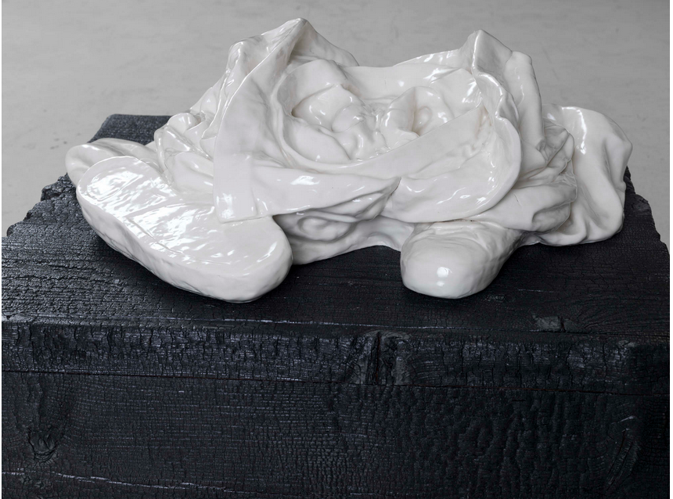
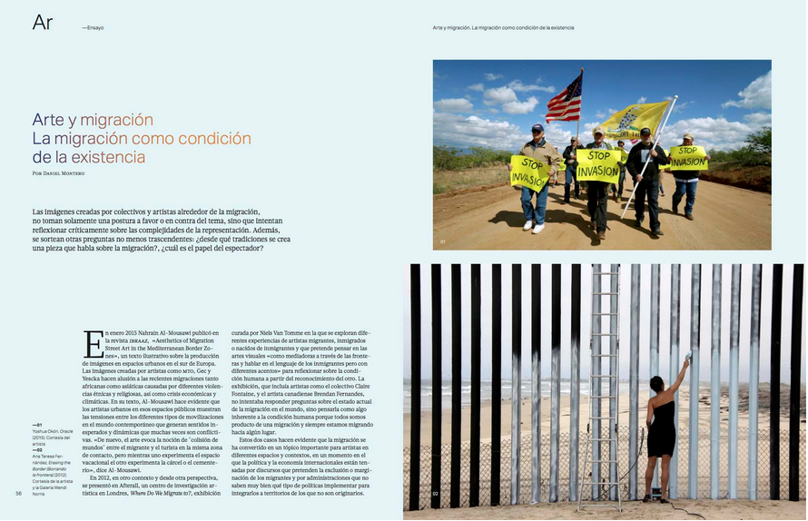
Montero, Daniel. “Arte y migracíon. La migracíon como condicíon de la existencia. ”
Revista Código (August – September, 2016).

Slide 2
